Slide 2
$Whoami
名前：くままぬい
あけおめ
今年の目標：決めてない

Slide 3
LT募集中
５分から３０分程度のLTを募集しています！
セキュリティに少しでも関係していれば大歓迎です。

Slide 4
今回扱う脆弱性
・オープンリダイレクト(OAuth含む)
・ReDos攻撃

Slide 5
オープンリダイレクトとは？
Webアプリケーションのリダイレクト機能を悪用して、ユーザーを悪意のあるサイトに誘導する攻撃のこと
https://example.com/login?next=https://example.com/home
https://example.com/login?next=https://attacker.com
https://example.com/login?next=%68%74%74%70%73%3A%2F%2F%61%74%74%61%63%6B%65%72%2E%63%6F%6D

Slide 6
オープンリダイレクトとは？
Webアプリケーションのリダイレクト機能を悪用して、ユーザーを悪意のあるサイトに誘導する攻撃のこと
https://example.com/login?next=https://example.com/home
https://example.com/login?next=https://attacker.com
https://example.com/login?next=%68%74%74%70%73%3A%2F%2F%61%74%74%61%63%6B%65%72%2E%63%6F%6D

Slide 7
OAuthのリダイレクト
redirect_uriを検証してリダイレクトされる
完全一致がベスト

Slide 8
対策は？
URIをホワイトリストにして管理する
正規表現を使う場合、厳密に

Slide 9
正規表現を使う場合
['https://*.example.com/*’]

Slide 10
正規表現を使う場合
['https://*.example.com/*’]
→https://attacker.com/.example.com/

Slide 11
正規表現を使う場合
['https://*.example.com/*’]
→https://attacker.com/.example.com/
['https://user.example.com/*’]

Slide 12
正規表現を使う場合
['https://*.example.com/*’]
→https://attacker.com/.example.com/
['https://user.example.com/*’]
→https://userAexample.com/

Slide 13
正規表現を使う場合
['https://*.example.com/*’]
→https://attacker.com/.example.com/
['https://user.example.com/*’]
→https://userAexample.com/
['https://user\.example\.com/*’]

Slide 14
ReDos攻撃
複雑な正規表現の評価処理に長時間を要することで、アプリケーションを意図的に遅延させたり停止させたりする攻撃

Slide 15
ReDos攻撃
GoのregexpなどのパッケージではReDosに対して耐性がある
PythonのreやJSのRegExpには耐性がない場合がある

Slide 16
ReDos攻撃
GoのregexpなどのパッケージではReDosに対して耐性がある
PythonのreやJSのRegExpには耐性がない場合がある

Slide 17
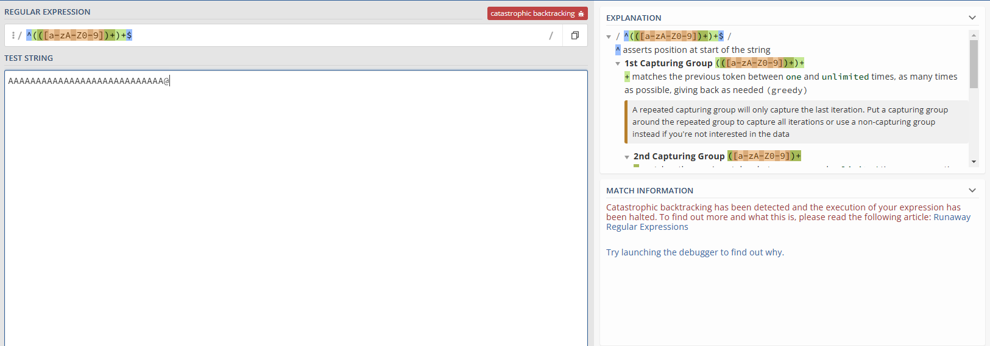
ReDos攻撃
/^(([a-zA-Z0-9])+)+$/について考える
AAAAAAAAAAAAAAAAAAAAAAAAAAAAAだと短い時間で済むが、AAAAAAAAAAAAAAAAAAAAAAAAAAAA@だと長い時間がかかる

Slide 18
ReDos攻撃
これは「バックトラック」が起こるためである
/^a*a*b$/で、入力を[aaaa!]にする
1つ目の a* が aaaa → aaa → aa → a → 空文字 となる
2つ目の a* が残りの文字にマッチする組み合わせをすべて試行
最終的にすべての組み合わせを試しても b にマッチしないため、正規表現は失敗

Slide 19
ReDoS攻撃
計算量はO(n^2)
対策は*,+をなるべく使わない
入力文字数の制限
ライブラリを最新に保つ
タイムアウトを設定する

